Slide 1
Feuille de route régionale
Accès à la santé des personnes en situation de handicap
Comité Handidactique 80
Mardi 28 avril 2026

Slide 2
1. Points saillants du diagnostic

Slide 3

62784 dans la Somme
1 968 places en ESMS enfants
3 860 places en ESMS adultes
dans la Somme

Slide 4


Slide 6

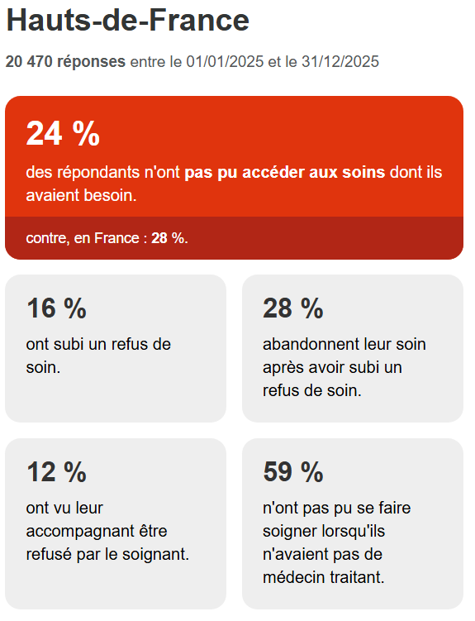
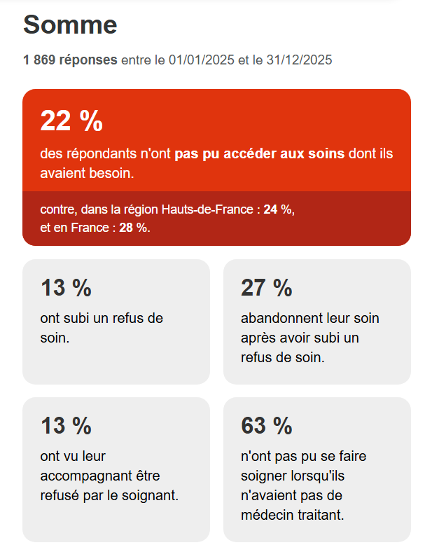
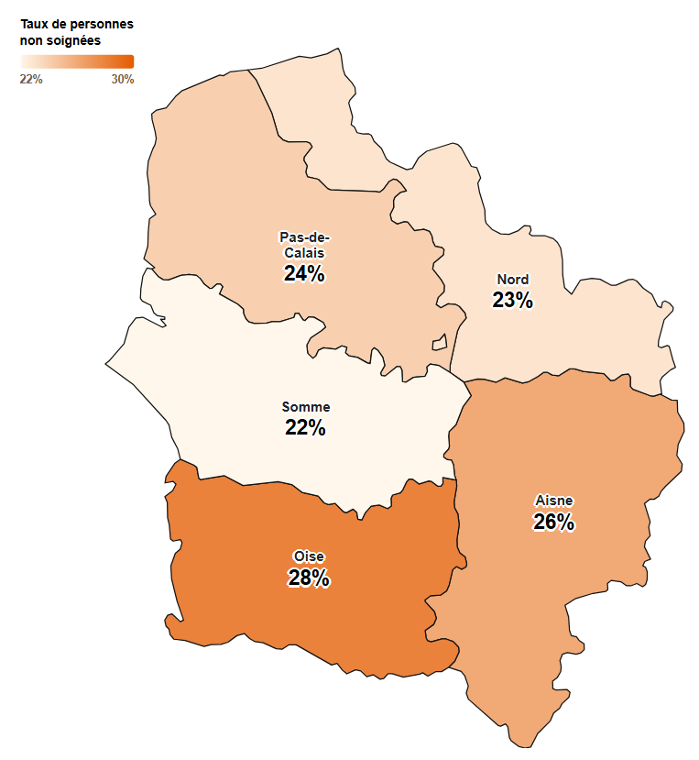
Non-accès aux soins, baromètre Handifaction 2025

Slide 7
2. Une feuille de route ambitieuse pour relever le défi de l’inclusion en santé

Slide 8
Feuille de route 2025 – 2028 :
2 grandes orientations :
Développer une communication plus accessible, adaptée aux personnes vivant avec un handicap et à leurs aidants pour faciliter le plein exercice de leurs droits et l’accès à l’information en santé, prérequis indispensables pour les accompagner dans l’adoption de comportements favorables à leur santé ;
Structurer une offre de santé accessible à toutes les personnes vivant avec un handicap en veillant à faciliter l’accès aux dispositifs de droit commun et, en cas de complexité des situations de handicap, à proposer des offres complémentaires adaptées pour éviter toute rupture de prise en charge ;

Slide 10
Les résultats attendus d’ici 2028 :
RHES

Slide 11
Les résultats attendus d’ici 2028 :

Slide 12
3. Des illustrations concrètes dans la Somme

Slide 13





Accès aux soins
L’accessibilité des lieux de soins
L’unité de consultations dédiées pour personnes en situation de handicap
La filière oncologie *
L’unité d’accès aux soins de santé pour personnes sourdes
Handibloc
Renforcer la coordination entre sanitaire et médico-social : le rôle des CPTS *
Accès à l’information et aux droits
Le référent handicap en établissement de santé
Accès à la prévention
La vaccination HPV dans les ESMS
Handigynéco
L’activité physique et sportive *
*Action innovante HDF

Slide 14
Accès à l’information et aux droits
Le référent handicap en établissement de santé
65 k€ / an / territoire
RHES
Notes:
pré-requis : désignation d'un MT, cercle de soins (spécialistes ou autres en fonction des pathologies somatiques), professionnels de la santé mentale (pour les personnes avec handicap psychique)

Slide 15
Accès à l’information et aux droits
Le référent handicap en établissement de santé dans la Somme
20 établissements dont 10 exerçant un service public hospitalier (SPH)
9 ES ont déclaré avoir désigné un dont 6 ES publics et 3 privés
Soit 60 % de la cible des ES exerçant un SPH
Fonction encore très récente, en cours de structuration dans les ES : formation du référent, mise en place de procédures, information aux professionnels de santé en interne …
Activité très limitée : entre 0 et 3 accompagnements déclarés par établissement pour l’année 2024
RHES
Notes:
pré-requis : désignation d'un MT, cercle de soins (spécialistes ou autres en fonction des pathologies somatiques), professionnels de la santé mentale (pour les personnes avec handicap psychique)

Slide 16
Accès à l’information et aux droits
Objectif / : 100 % des ES avec SPH ont désigné un référent
RHES
Plan d’actions 2026 – 2028
Cadre de mission du
Dont spécificités pour les ES avec activité de cancérologie
Cahier des charges de la formation du
Mise en place d’une coordination territoriale des pour accompagner la montée en charge du dispositif, à l’appui d’un appel à candidatures à paraître
Journée territoriale annuelle de coordination des
RHES
RHES
RHES
RHES
Notes:
pré-requis : désignation d'un MT, cercle de soins (spécialistes ou autres en fonction des pathologies somatiques), professionnels de la santé mentale (pour les personnes avec handicap psychique)

Slide 17
Accès à la prévention
La vaccination HPV dans les ESMS
Activité limitée en ESMS malgré la mobilisation active du centre de vaccination du CHUAP
2025 : séance de vaccination dans 3 ESMS
IME Henri Dunant (qui poursuit en 2026) et les ITEP de Péronne et Argoules
2026 : séance de vaccination dans les IME ADAPEI 80 de Doullens et Poix-de-Picardie)
En cours de programmation : IME de Bussy-lès-Daours et Abbeville
Bilan au 23 avril : 20 autorisations recueillies et 5 vaccinations HPV réalisées

Slide 18
Accès à la prévention
Handigynéco
Notes:
pré-requis : désignation d'un MT, cercle de soins (spécialistes ou autres en fonction des pathologies somatiques), professionnels de la santé mentale (pour les personnes avec handicap psychique)

Slide 19
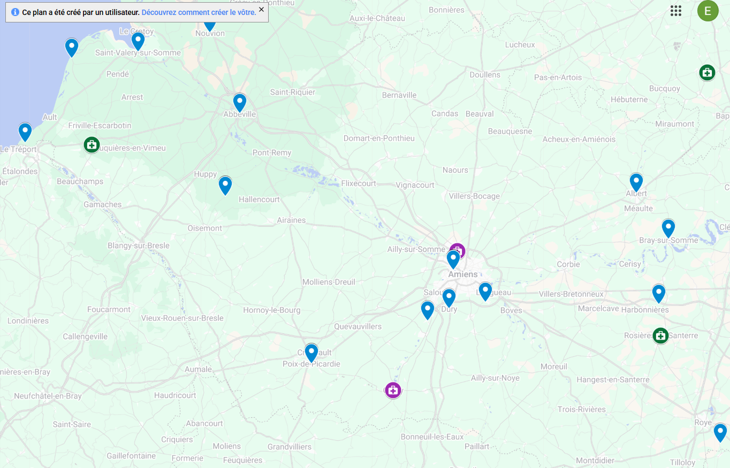
Accès à la prévention
Handigynéco dans la Somme
Notes:
pré-requis : désignation d'un MT, cercle de soins (spécialistes ou autres en fonction des pathologies somatiques), professionnels de la santé mentale (pour les personnes avec handicap psychique)

Slide 20
Accès à la prévention
Handigynéco dans la Somme
25 k€ en 2026
Constitution d’un pool de 6 sage-femmes :
2 sage-femmes formées en mars 2026
2 sage-femmes inscrites à la formation de novembre 2026
2 sage-femmes à recruter et former en 2027
Intervention dans les 19 établissements médico-sociaux médicalisés (+ IME-IEM accueillant des jeunes sous amendement Creton et UPHV) puis dans les structures non médicalisées

Slide 21
Accès à la prévention
Handigynéco dans la Somme
Programmation prévisionnelle 2026
Organisme gestionnaire | EMS | Code postal | Libelle routage | ESTIMATION Ratio femme (40% des places)
ADAPEI 80 | MAS ADAPEI80 ABBEVILLE | 80100 | ABBEVILLE | 21
FASSIC | FAM NOTRE DAME HARBONNIÈRES | 80131 | HARBONNIERES | 14
CHIBS | MAS CHIBS SAINT-VALERY-SUR-SOMME | 80230 | ST VALERY SUR SOMME | 22
Centre Hospitalier d’Albert | MAS CH ALBERT | 80303 | ALBERT | 24
Association Autisme & Familles | FAM DU COQUELICOT BRAY-SUR-SOMME | 80340 | BRAY SUR SOMME | 14
Association Les Maisons de Vincent | EAM MERS-LES-BAINS | 80350 | MERS LES BAINS | 2
ACVSC | MAS ACVSC CAYEUX-SUR-MER | 80410 | CAYEUX SUR MER | 7
ETABLISSEMENT PUBLIC INTERCOMMUNAL DE SANTE DU SUD-OUEST SOM | EAM FROCOURT EPISSOS | 80490 | FRUCOURT | 18
ETABLISSEMENT PUBLIC INTERCOMMUNAL DE SANTE DU SUD-OUEST SOM | MAS - UVCP EPISSOS | 80490 | FRUCOURT | 3
FASSIC | FAM GERARD ET CAMILLE PROFFIT | 80700 | VERPILLIERES | 7
ADAPEI 80 | FAM NOUVION-EN-PONTHIEU | 80860 | NOUVION | 18

Slide 22
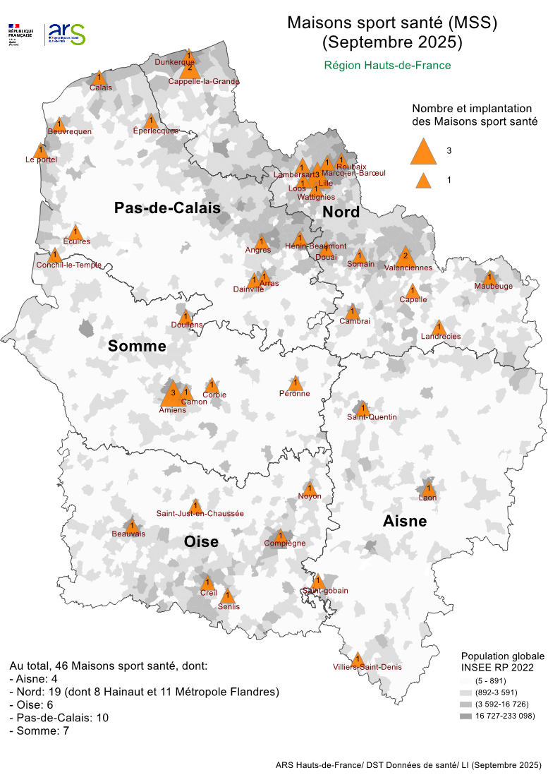
Accès à la prévention
Une offre d’activité physique au sein des MSS
33 600 € / an
Action innovante HDF
7 maisons sport santé (MSS) habilitées dans la Somme
Offre spécifique APS – APA en faveur des personnes en situation de handicap
Dotation annuelle de 50 forfaits pour la prise en charge en activité physique de personnes en situation de handicap
(au sein de la MSS ou au sein de l’ESMS)

Slide 23
Accès aux soins
L’accessibilité des lieux de soins
Nouvelle politique prioritaire du gouvernement
Mesure à l’appui de l’indicateur 3-2-07 du référentiel HAS de certification des ES
1 ES privé dans la Somme avec score < 80 / 100

Slide 24
Accès aux soins
L’unité de consultations dédiées HandiConsult’ du CHUAP
UCPH
300 k€ / an
Dont + 30 k€ en 2025
Et + 70 k€ en 2026
2 professionnels soit 2 etp dont 1 IDE 1 aide-soignante En attente renfort médical
file active 2024 | 1294
nombre de consultations réalisées | 1697
nombre de 1ères consultations | 163
délai d'obtention d'un rdv | entre 30 et 60 jours
Dispositif mobilisable en cas d’échec de soins en ville ou en milieu hospitalier

Slide 25


Accès aux soins
L’unité de consultations dédiées HandiConsult’ du CHUAP
UCPH
6 filières socles (1/2)
Filières | Attendus
Bilan somatique | Déployer des bilans somatiques pour enfants et pour adultes
Bucco-dentaire | Organiser la filière en lien avec le nouveau CMBD Renforcer la coordination avec Handident S’inscrire dans la structuration des USOS
Gynécologie | Poursuivre les consultations spécifiques Promouvoir et réaliser le DOCS et le DOCCU Développer une coordination avec Handigynéco pour recours de 3ème niveau

Slide 26
L’unité de consultations dédiées HandiConsult’ du CHUAP
UCPH
6 filières socles (2/2)
Filières | Attendus
Imagerie | Poursuivre les activités à destination des PSH En particulier le dépistage organisé du cancer du sein
Ophtalmologie | Faciliter l’accès des PSH au dépistage visuel Et à la prise en charge des troubles visuels
ORL | Faciliter l’accès des PSH au dépistage auditif Et à la prise en charge des troubles ORL

Slide 27
Accès aux soins
L’unité de consultations dédiées HandiConsult’ du CHUAP
UCPH
Perspectives 2026-2028
> Développer les consultations d’habituation aux soins
> Développer la filière obligatoire des bilans somatiques, à l’appui d’un temps médical
> Solliciter le renouvellement d’autorisation sur la base du nouveau cahier des charges national à paraître
> Mettre en place une nouvelle filière dédiée à la prise en charge oncologique des personnes en situation de handicap
Action innovante HDF
Notes:
pré-requis : désignation d'un MT, cercle de soins (spécialistes ou autres en fonction des pathologies somatiques), professionnels de la santé mentale (pour les personnes avec handicap psychique)

Slide 28

Accès aux soins
Focus sur la filière de soins oncologiques
Etat des lieux
Une moindre participation aux dépistages organisés des cancers
Une prévalence équivalente des cancers entre PSH et population générale
Un diagnostic plus tardif avec des retards de prise en charge et des pertes de chance
Des modalités thérapeutiques différentes : un plus grand recours à des traitements invasifs et à des combinaisons de traitement de moindre intensité
Un sur-risque de mortalité spécifique associé à ces parcours de soins non optimaux

Slide 29
Accès aux soins
Focus sur la filière de soins oncologiques
La contribution des unités de consultations dédiées
Créer, à l’appui des UCPH en région, une filière spécifique à l’accompagnement des patients avec cancer – tous types de handicap
Leviers de mobilisation :
un.e IDE référent.e UCPH en charge de la coordination du parcours oncologique de la PSH entre l’équipe de cancérologie d’une part, et l’équipe de psychiatrie ou l’ESMS accompagnant la personne en situation de handicap d’autre part ;
une formation spécifique des soignants de l’UCPH ;
des protocoles formalisés (en cours de conception par l’InCa : repères pratiques et organisationnels pour guider la prise en soins des patients avec troubles psychiques atteints d’un cancer)

Slide 30
Inscription dans un cadre d’actions plus large (1/2)
Accès aux soins
L’ensemble des actions sera déployé dans un environnement capacitant, notamment en mobilisant des ressources en termes d’appui à l’autodétermination : intervenants-pairs, médiateurs-pairs, faciliteurs de choix de vie mais aussi les gestionnaires et coordonnateurs de parcours au sein des ESMS.
A toutes les étapes du parcours (annonce, phase des traitements actifs, fin de traitement, suivi post-cancer) : adapter et rendre accessibles les protocoles de soins en vigueur aux personnes vivant avec un handicap en tenant compte de la pluralité de leurs vulnérabilités cumulatives ;
Envisager une adaptation des réunions de concertation pluridisciplinaires afin de prendre en compte les spécificités de la prise en charge des PSH : association de professionnels tels que le psychiatre traitant pour les patients avec handicap psychique), adaptation du parcours au handicap …
Faciliter l’accessibilité aux soins de support à tous les types de handicap ;

Slide 31
Inscription dans un cadre d’actions plus large (2/2)
Accès aux soins
L’ensemble des actions sera déployé dans un environnement capacitant, notamment en mobilisant des ressources en termes d’appui à l’autodétermination : intervenants-pairs, médiateurs-pairs, faciliteurs de choix de vie mais aussi les gestionnaires et coordonnateurs de parcours au sein des ESMS.
Accompagner la montée en compétences, à l’appui du DSRC Onco HDF, des professionnels du handicap et de cancérologie par une formation croisée (2025 : préparation par l’InCa d’un module visant à mieux répondre aux besoins spécifiques des personnes vivant avec un trouble mental), en adaptant en fonction du type de handicap ;
Identifier et mobiliser des personnes ressources pour l’accompagnement des PSH dans le parcours de soins oncologiques : référent handicap, psychiatre et/ou IPA santé mentale (pour le handicap psychique), aidant professionnel de l’ESMS ou familial avec une sensibilisation / formation spécifique au parcours de soins oncologiques ;
Formaliser la place de l’aidant familial ou professionnel pour l’accompagnement et la coordination des soins : prise de rendez-vous, rappel des rendez-vous, accompagnement aux rendez-vous …
Mieux prendre en compte les besoins des proches aidants afin de reconnaître leur rôle essentiel tout en leur apportant un soutien structuré, notamment psychologique

Slide 32
Accès aux soins
L’unité d’accès aux soins de santé pour personnes sourdes
UASS
183,3 k€ / an
Dispositif encore trop méconnu dans le département
Equipe non stabilisée en raison de difficultés de recrutement d’un médecin et d’un IDE bilingue en LSF
318 accompagnements par l’interprète en LSF en 2023
Perspectives : constitution d’une équipe de soins pérenne puis plan de communication auprès des PS en ville et en milieu hospitalier ; mobilisation pour améliorer les dépistages des cancers et la coordination des parcours pour les personnes avec un handicap auditif

Slide 33
150 k€ / an / dispositif
Handibloc
Notes:
pré-requis : désignation d'un MT, cercle de soins (spécialistes ou autres en fonction des pathologies somatiques), professionnels de la santé mentale (pour les personnes avec handicap psychique)

Slide 34
Renforcer la coordination entre sanitaire et médico-social
Notes:
pré-requis : désignation d'un MT, cercle de soins (spécialistes ou autres en fonction des pathologies somatiques), professionnels de la santé mentale (pour les personnes avec handicap psychique)

Slide 35

Merci
En savoir plus : Feuilles de route thématiques | Agence régionale de santé Hauts-de-France
Dont une version en FALC
Contact
Elisabeth LEHU
Tél : 07 63 12 49 26
Mél : elisabeth.lehu@ars.sante.fr

